Slide 1
স্বা
গতম

Slide 2
পরিচিতি
মোঃ জিয়াউর রহমান
সিনিয়র সহকারী শিক্ষক
কালাপাহাড়িয়া ইউনিয়ন উচ্চ বিদ্যালয়
আড়াইহাজার, নারায়ণগঞ্জ।
মোবাইলঃ০১৮১৩-০৩৭৪১১
ই-মেইলঃziaur192@gmail.com
শ্রেণিঃ দশম শাখাঃ খ
বিষয়ঃ গণিত অধ্যায়ঃ সপ্তদশ
মোট শিক্ষার্থীঃ ১১০ জন
উপস্থিত শিক্ষার্থীঃ ১০৫ জন
সময়ঃ ৫০ মিনিট তারিখঃ

Slide 3
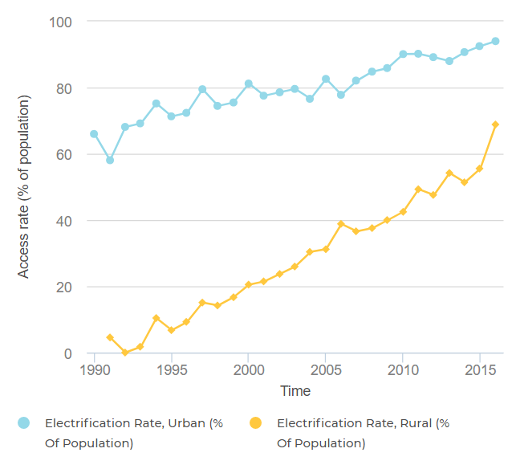
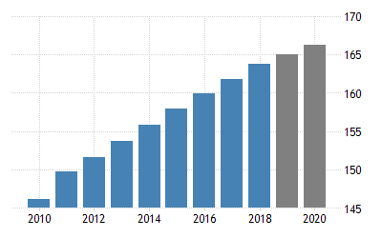
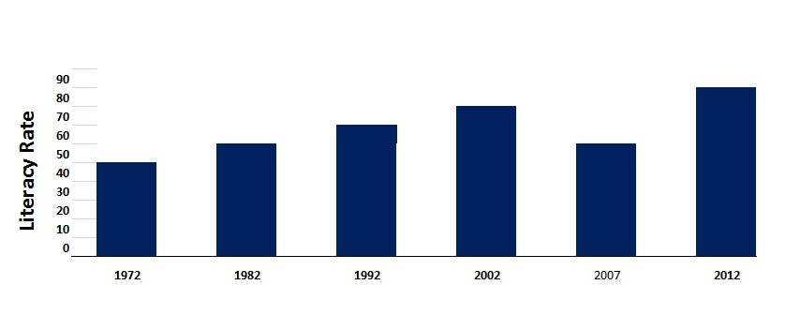
নিচের চিত্রগুলো ভালো করে লক্ষ করো
কী দেখতে পাচ্ছো ? চিত্রগুলোতে জনসংখ্যা বৃদ্ধির হার , অর্থনৈতিক প্রবৃদ্ধি ও শিক্ষার উন্নতি/অবনতির হার প্রকাশ পাচ্ছে ।
এসব করার জন্য যে বিশেষ প্রক্রিয়া প্রয়োজন হয় তার নামই পরিসংখ্যান ।

Slide 4
আজকের পাঠ কেন্দ্রীয় প্রবণতা
গড়
কেন্দ্র
মধ্যক
প্রচুরক

Slide 5
এই পাঠ শেষে শিক্ষার্থীরা…
কেন্দ্রীয় প্রবণতা ও এর উপাদান ব্যাখ্যা করতে পারবে।
সংক্ষিপ্ত পদ্ধতিতে গড় নির্ণয় করতে পারবে।
মধ্যক নির্ণয় করতে পারবে।

Slide 6
কেন্দ্রীয় প্রবণতা
কেন্দ্রীয় প্রবণতা পরিমাপের একক তিনটি। ১। গাণিতিক গড় ২। মধ্যক ৩। প্রচুরক ।
গড়= A.M+$\frac{Σfd}{N}$ $×$ i ,
এখানে, A.M=অনুমিত গড় ( Assumed Mean ),
$Σ=সমষ্টি( Summation)$ ,
f= গনসংখ্যা ( Friquence),
d= বিচ্যুতি সংখ্যা ( Deviation),
i=শ্রেণি ব্যবধান

Slide 7
মধ্যক= L+($\frac{N}{2} −F_{c}$)$×\frac{i}{f_{m}}$
এখানে,
L= মধ্যক শ্রেণির নিম্নসীমা,
$\frac{N}{2}$=মোট গনসংখ্যার অর্ধেক,
$F_{c}$ =মধ্যক শ্রেণির ওপরের শ্রেণির যোজিতগনসংখ্যা ,
$f_{m}$=মধ্যক শ্রেণির গনসংখ্যা,
i= শ্রেণি ব্যবধান

Slide 8
প্রচুরক= L+$\frac{f_{1}}{f_{1+f_{2}}}$ $×$ i ,
এখানে,
L=প্রচুরক শ্রেণির নিম্নসীমা
$f_{1}$=প্রচুরক শ্রেণির গনসংখ্যা-এর ওপরের শ্রেণির গনসংখ্যা
$f_{2}$= প্রচুরক শ্রেণির গনসংখ্যা-এর নিচের শ্রেণির গনসংখ্যা
i=শ্রেণি ব্যবধান

Slide 9
সৃজনশীল-১
শ্রেণীব্যাপ্তি | ৫১-৬০ | ৬১-৭০ | ৭১-৮০ | ৮১-৯০ | ৯১-১০০ | ১০১-১১০
গণসংখ্যা | ৭ | ১২ | ১৫ | ১১ | ৯ | ৬
ক) প্রচুরক শ্রেণীর মধ্যমান নির্ণয় করো ।
খ) উপাত্ত হতে সংক্ষিপ্ত পদ্ধতিতে গড় নির্ণয় করো ।
গ) প্রদত্ত উপাত্ত হতে মধ্যক নির্ণয় করো ।

Slide 10
সমাধান+ক
প্রদত্ত উপাত্তে (৭১-৮০) শ্রেণীতে প্রচুরক বিদ্যমান কেননা এই শ্রেণীতে সর্বোচ্চ গণসংখ্যা বিদ্যমান ।
$∴$ মধ্যমান =$\frac{উচ্চসীমা+নিম্নসীমা}{২}$ = $\frac{৮০+৭১}{২}$= $\frac{১৫১}{২}$=৭৫.৫
$∴$ মধ্যমান = ৭৫.৫

Slide 11
সমাধান+খ
সংক্ষিপ্ত পদ্ধতিতে গড় নির্ণয়ঃ
শ্রেণীব্যাপ্তি | গণসংখ্যা f | বিচ্যুতি সংখ্যা d | fd
৫১-৬০ | ৭ | -২ | -১৪
৬১-৭০ | ১২ | -১ | -১২
৭১-৮০ | ১৫ | ০ | ০
৮১-৯০ | ১১ | ১ | ১১
৯১-১০০ | ৯ | ২ | ১৮
১০১-১১০ | ৬ | ৩ | ১৮
 | N= ৬০ |  | $\sum{fd}$=২১
এখানে,
A.M=$\frac{৭১+৮০}{২}=$৭৫.৫
$Σfd$=২১
N=৬০
i =১০
ধরি, (৭১-৮০) শ্রেণীতে গড় বিদ্যমান
$∴$গড়= A.M+$\frac{Σfd}{N}$ $×$ i
=৭৫.৫+ $\frac{২১}{৬০}$ $×$ ১০
=৭৫.৫+৩.৫
=৭৯

Slide 12
সমাধান+গ
মধ্যক নির্ণয়ঃ
শ্রেণীব্যাপ্তি | গণসংখ্যা | যোজিত গণসংখ্যা
৫১-৬০ | ৭ | ৭
৬১-৭০ | ১২ | ১৯
৭১-৮০ | ১৫ | ৩৪
৮১-৯০ | ১১ | ৪৫
৯১-১০০ | ৯ | ৫৪
১০১-১১০ | ৬ | ৬০
 | N= ৬০
এখানে,
L=৭১
$\frac{N}{2}$= $\frac{৬০}{২}$=৩০
$F_{c}$ =১৯
$f_{m}$=১৫
i= ১০
এখানে, $\frac{N}{2}$=৩০ $∴$ মনে করি (৭১-৮০) শ্রেণীতে মধ্যক বিদ্যমান
$∴$মধ্যক= L+($\frac{N}{2} −F_{c}$)$×\frac{i}{f_{m}}$
=৭১+(৩০-১৯) $×\frac{১০}{১৫}$
=৭১+৭.৩৩৩৩৩৩= ৭৮.৩ (প্রায়) $∴$মধ্যক= ৭৮.৩ (প্রায়)

Slide 13
শ্রেণী অভীক্ষা
নিচের কোনটি কেন্দ্রীয় প্রবণতার উপাদান নয়
গড়
মধ্যক
প্রচুরক
আয়তলেখ
সঠিক উত্তর জানতে অপশনে ক্লিক করুন

Slide 14
বাড়ির কাজ
শ্রেণীব্যাপ্তি | ২১-২৫ | ২৬-৩০ | ৩১-৩৫ | ৩৬-৪০ | ৪১-৪৫ | ৪৬-৫০
গণসংখ্যা | ৩ | ৫ | ৮ | ২২ | ১৬ | ৬
ক) মধ্যক শ্রেণীর মধ্যমান নির্ণয় করো ।
খ) উপাত্ত হতে সংক্ষিপ্ত পদ্ধতিতে গড় নির্ণয় করো ।
গ) প্রদত্ত উপাত্ত হতে মধ্যক নির্ণয় করো ।

Slide 15
সবাইকে ধন্যবাদ জানিয়ে আজকের পাঠ এখানেই শেষ করলাম
আল্লাহ হাফেজ

